Slide 1
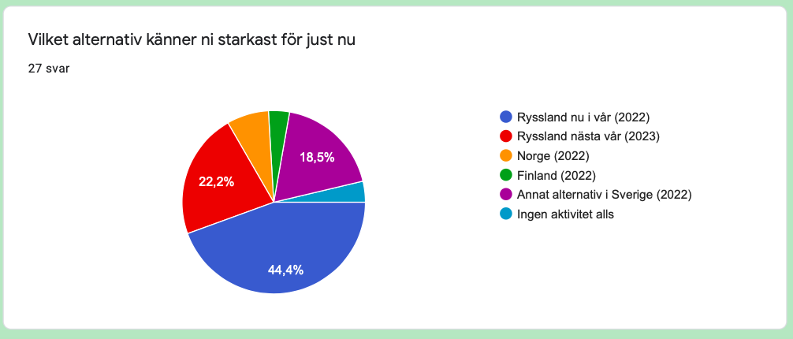
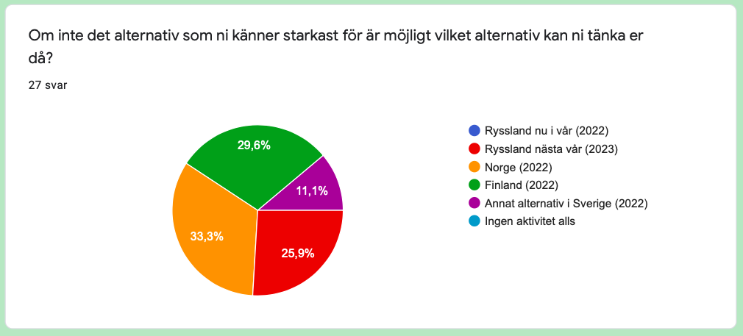
RESULTAT – HÖSTENKÄT Rysslandsgruppen

Slide 2
Om vi inte väljer att åka till Ryssland har ni andra förslag på avslutningsresa/aktivitet?
Någon resa inom Sverige
Träningsläger med matcher på annan ort
Island kanske eller Finland/Norge
Att resa var som helst på träningsläger tror jag är roligt för killarna.
Kanske en resa till någon av de större klubbarna i Sverige, typ Edsbyn, så att man kombinera inspiration från bandyvärlden med bra träning och roliga gemensamma aktiviteter.
Båtresa och hotellövernattning
Finland
Åka norröver i Sverige till stad med bandylag.
Anordna en avslutningscup
Kickoff till Moskva hösten 2022

Slide 3
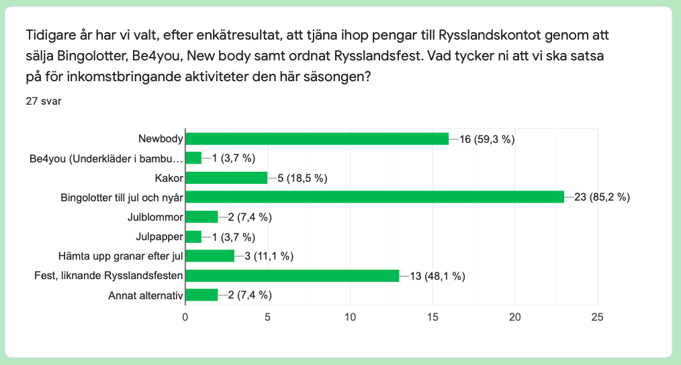

Slide 4
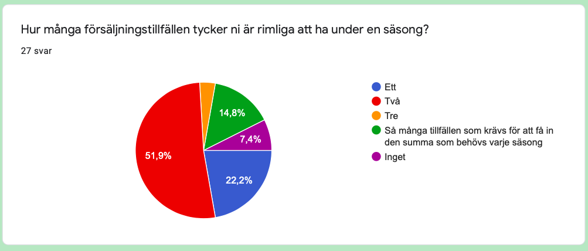
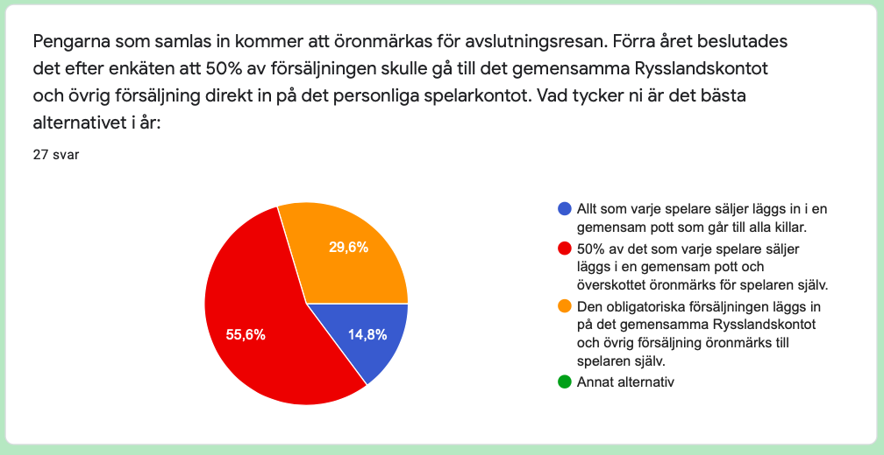

Slide 5
